Slide 1
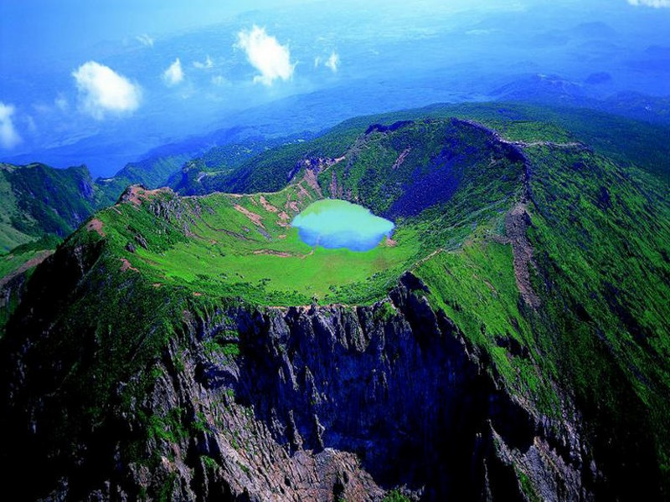
JEJU

Slide 2
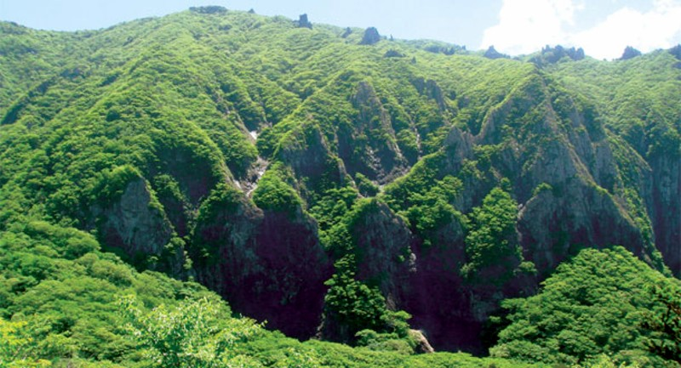
¿Podría esta no tan pequeña isla volcánica considerarse la mayor maravilla natural de nuestro tiempo? En los últimos años, Jeju ha estado acumulando premios y nominaciones al más alto nivel, convirtiéndose en la única ganadora de la triple corona de la UNESCO: Patrimonio natural de la humanidad + Geoparque Global + Reserva de la Biosfera.

Slide 3
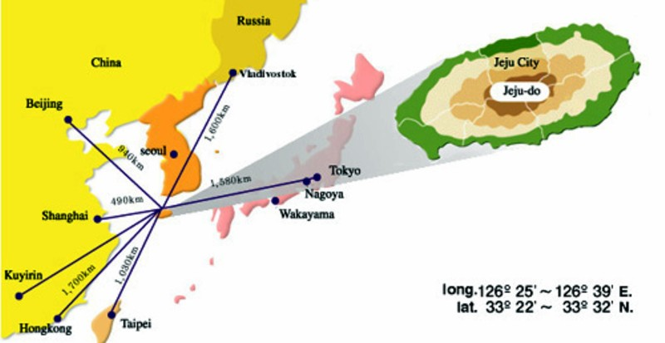
En 2011, Jeju fue elegida como una de las nuevas siete maravillas naturales del mundo, codo a codo con el Amazonas o las cataratas de Iguazú. La así llamada "isla de los dioses" parece tener la bendición de éstos para convertirse en un destino prioritario mundial. Antes de que el turismo de masas invada el nuevo orgullo de Corea del Sur, vamos a descubrir qué tesoros nos esperan en este lugar prometedor.

Slide 4
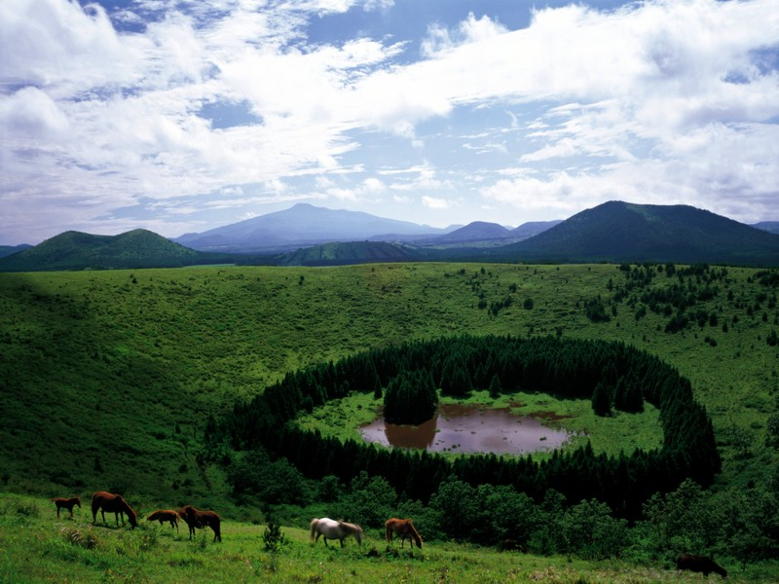
Su paisaje cuenta con cientos de cráteres como éste esparcidos por todas partes.

Slide 5
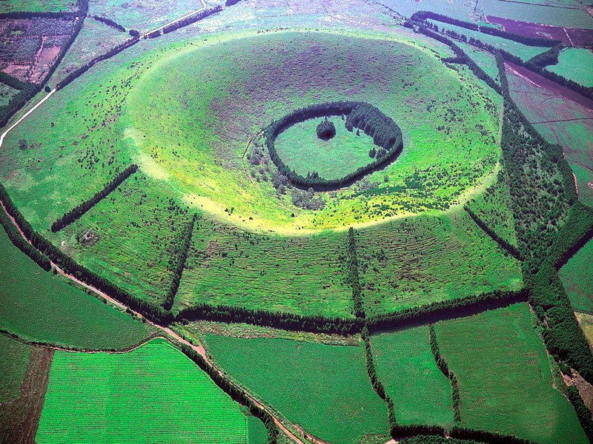
Abu Oreum es un cono volcánico secundario de los que desgarraron la superficie de la isla cuando ésta se estaba formando.

Slide 6
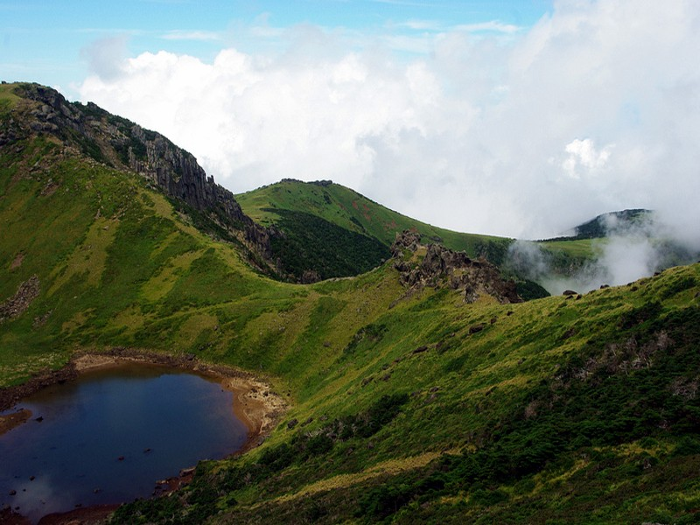
Hallasan, en el centro de la isla, era el volcán principal que gobernó lo que tuvo que ser un reino infernal.

Slide 7
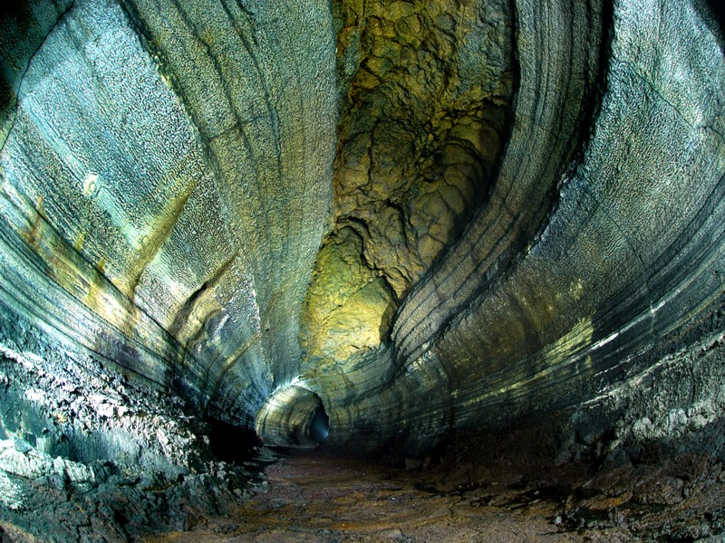
Imaginemos todas las venas y conductos que alimentaron al monstruo escupiendo lava desde la cumbre.

Slide 8
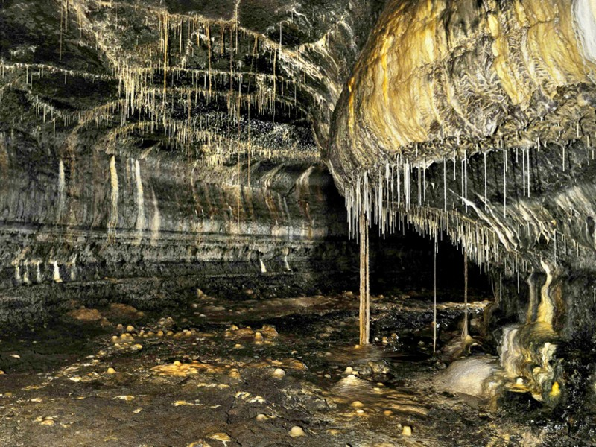
El tubo de lava Manjanggul se puede visitar en su primera sección.

Slide 9
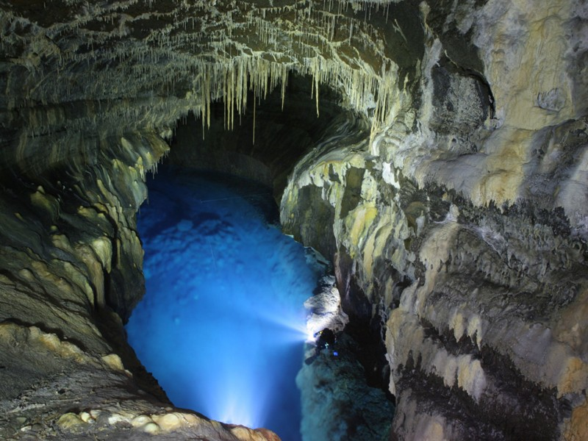
La cueva Yongcheon contiene un impresionante lago subterráneo no accesible para el público.

Slide 10
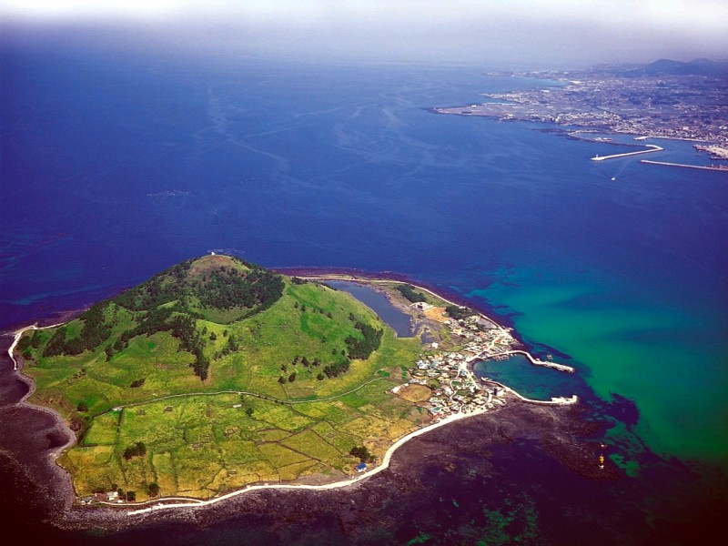
Esta isla cónica es Biyangdo, que fue una boca más en esta estructura subterránea tentacular.

Slide 11
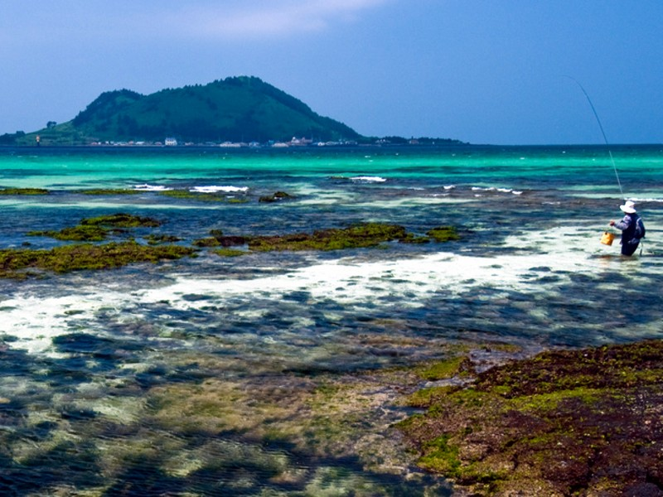
Frente a Biyangdo se encuentran unas playas de aguas cristalinas y poco profundas alrededor de Hallim.

Slide 12
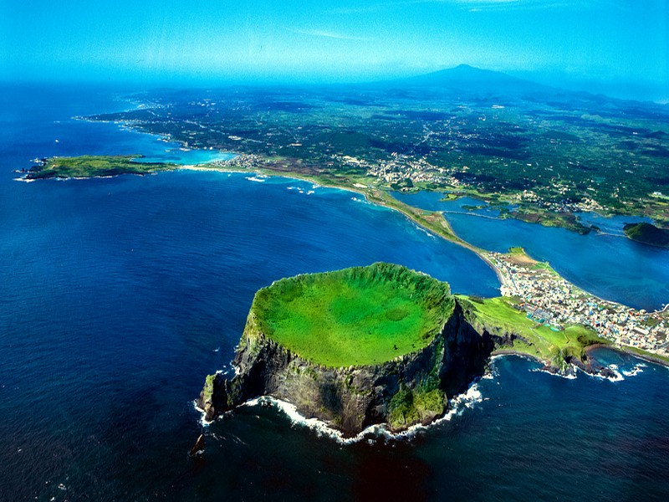
En la parte oriental está Seongsan Ilchulbong, una de las imágenes más representativas de Jeju.

Slide 13
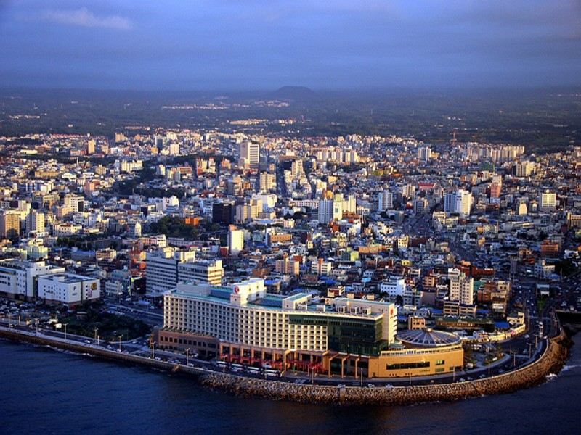
La capital, Jeju

Slide 14
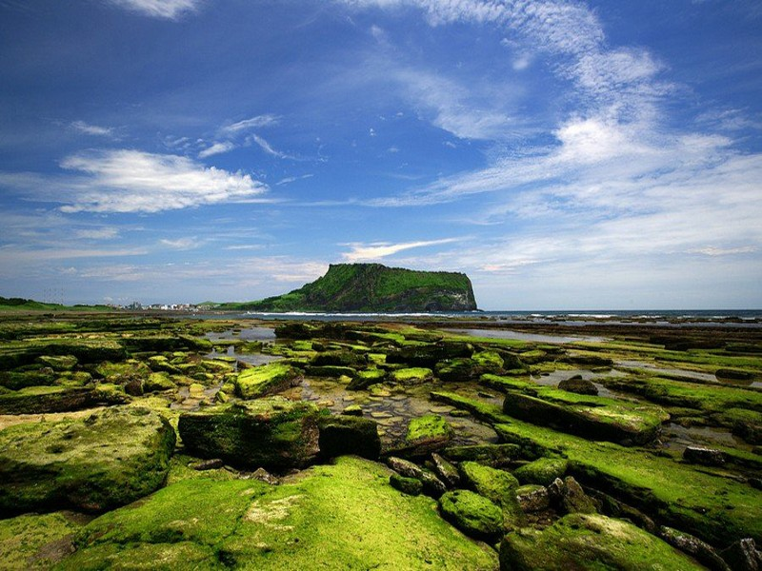
Una estrecha franja de tierra, y ahora un puente artificial, conectan el cráter con forma de cuenco con el resto de la isla.

Slide 15
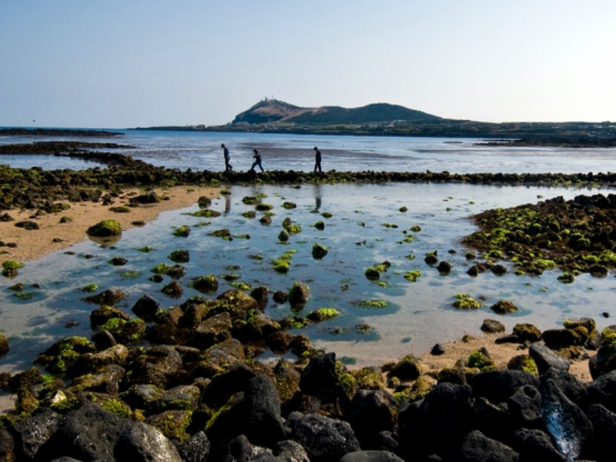
Una excursión muy popular consiste en tomar un ferry para visitar el hermoso paisaje de la isla Udo.

Slide 16
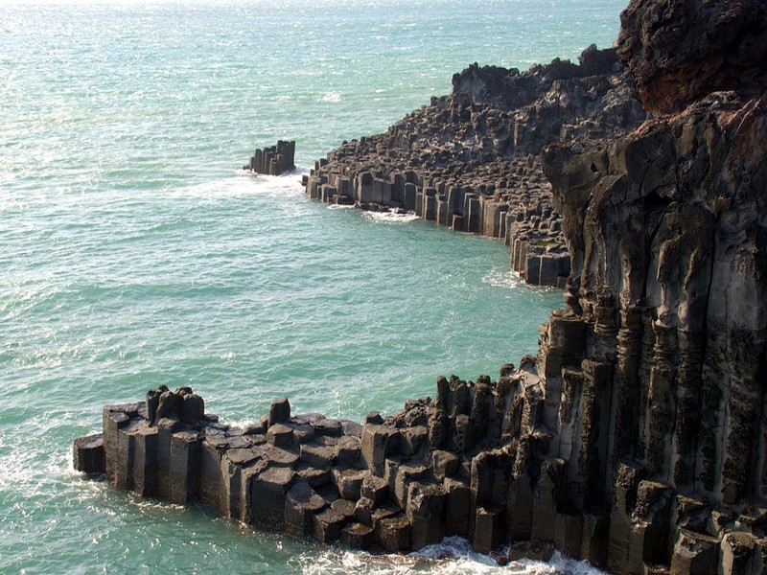
El islote Beomseom cuenta con impresionantes columnas de basalto.

Slide 17
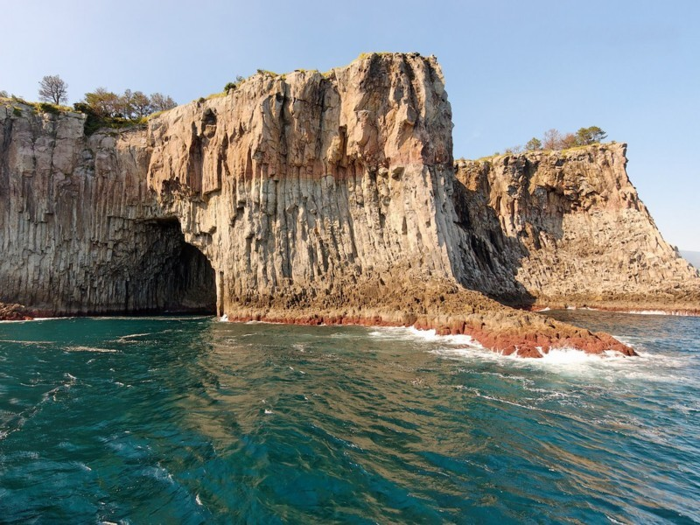
La versión coreana de la famosa Calzada de los Gigantes, en Irlanda del Norte, son los acantilados de Jusangjeolli.

Slide 18
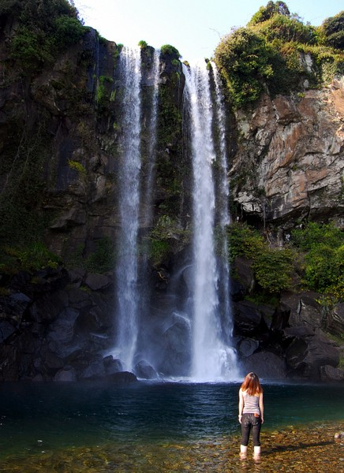
No muy lejos de allí, la cascada Jeongbang desagua en el mar.

Slide 19
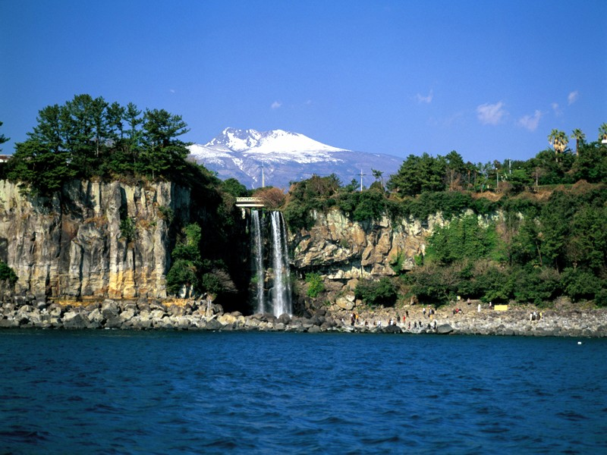
El nevado pico de Hallasan, de 1.950 metros, se puede ver desde toda la isla.

Slide 20
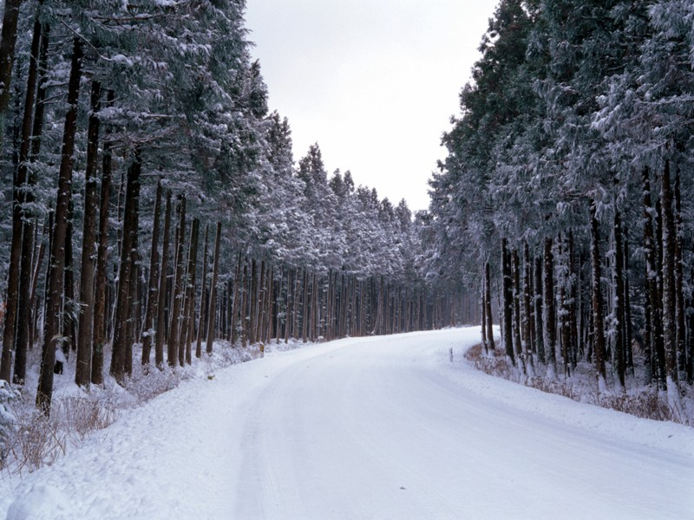
Bosques congelados en invierno…

Slide 21
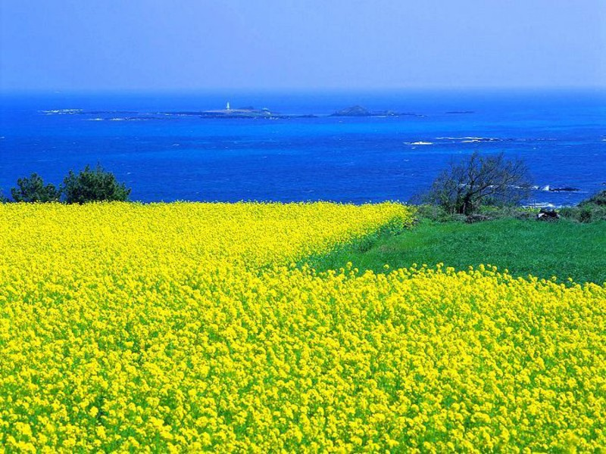
... y espectacular florecimiento en primavera.

Slide 22
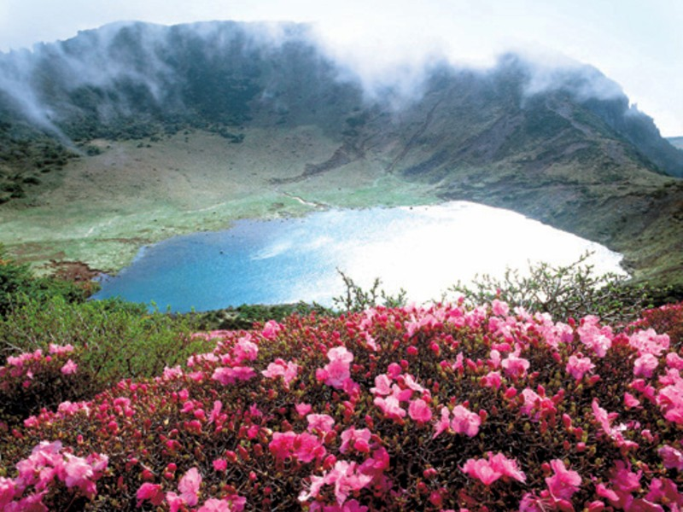

Slide 23
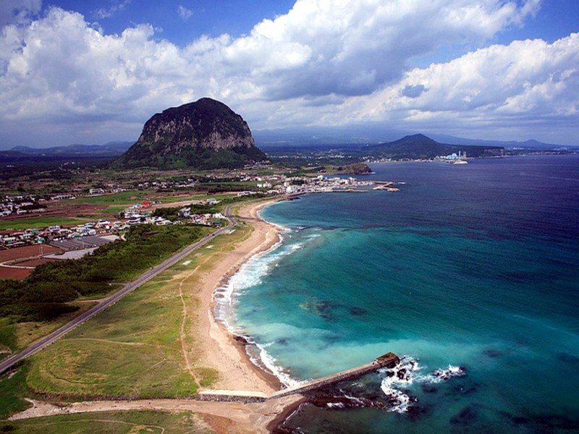
El monte Sanbang rodeado de leyendas y templos budistas.

Slide 24
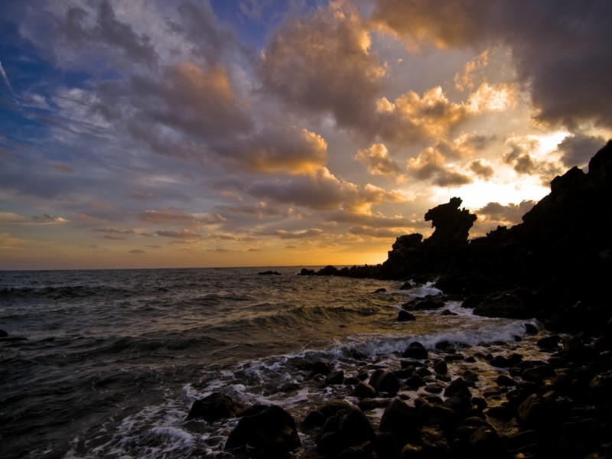
La roca de la cabeza de dragón Yongduam es también una postal muy típica de la isla.

Slide 25
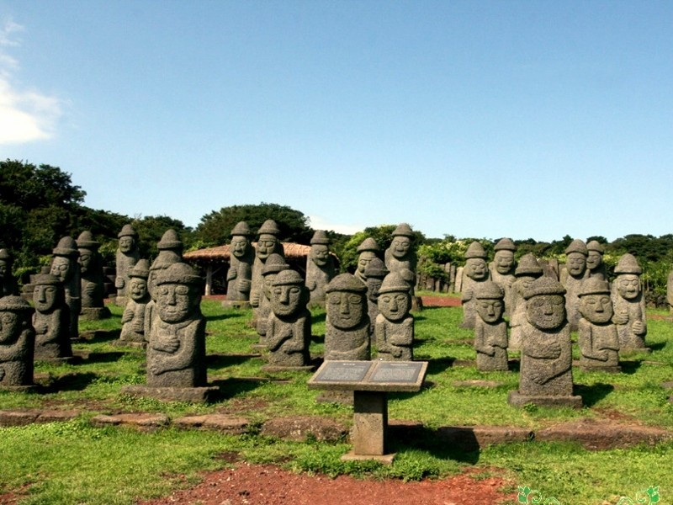
Pero no hay nada más icónico en Jeju que las estatuas de piedra que se encuentran por toda la isla.

Slide 26
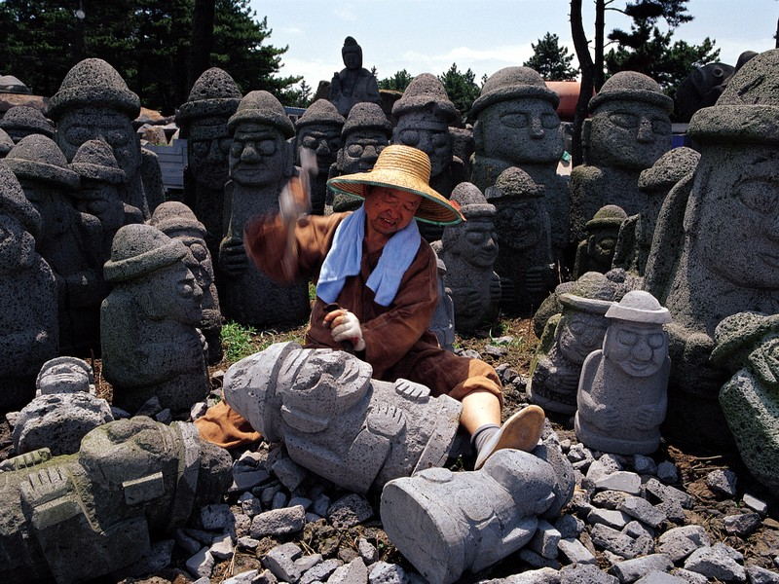

Slide 27
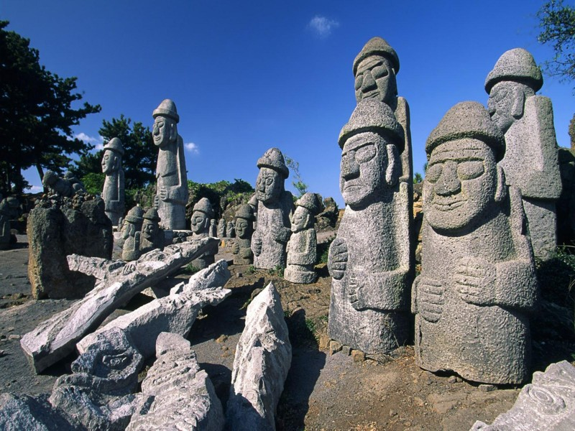

Slide 28
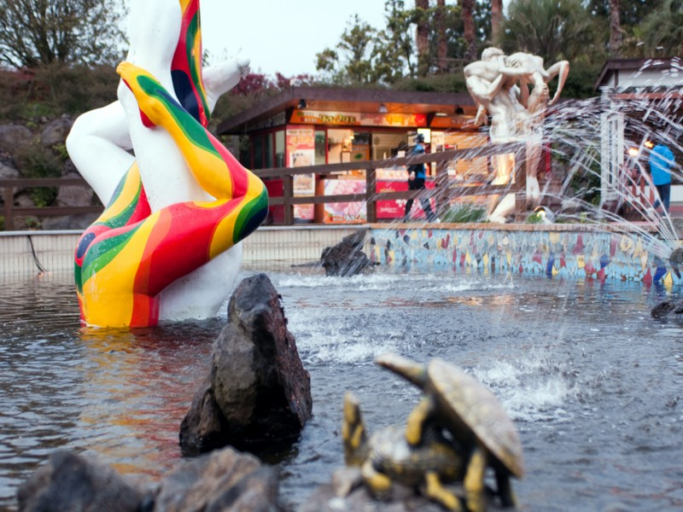
Una isla que tiene como símbolo estatuas fálicas tenía que ser terreno abonado para que surgiera un parque temático del sexo, como Loveland.

Slide 29
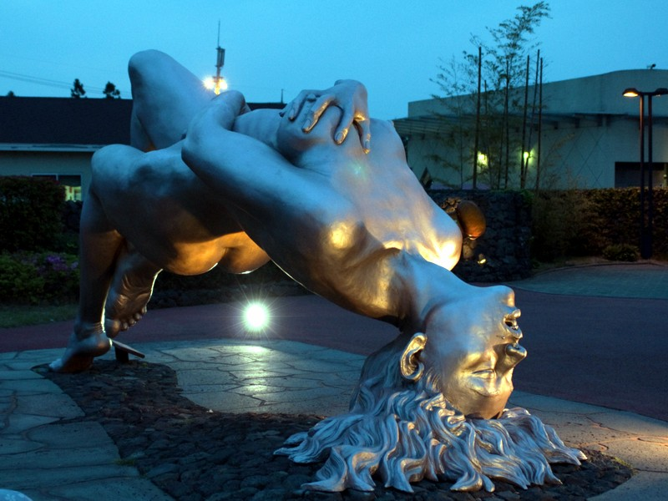
Jeju Loveland es un recinto al aire libre con sugerentes esculturas eróticas.

Slide 30
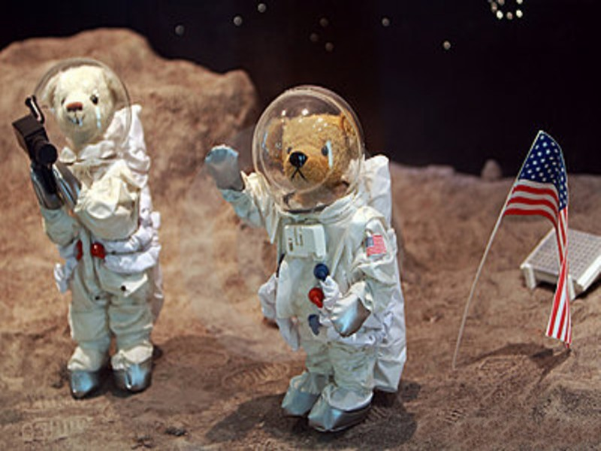
Hay en Jeju una gran variedad de festivales y atracciones, como el extraño Museo de Osos de Peluche.

Slide 31
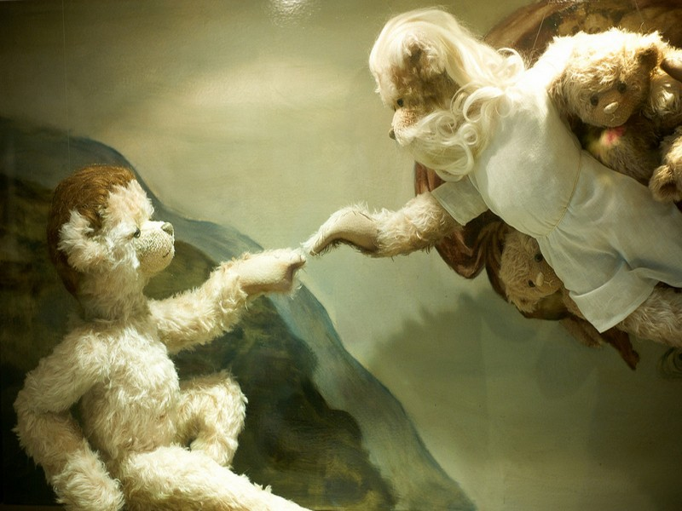

Slide 32
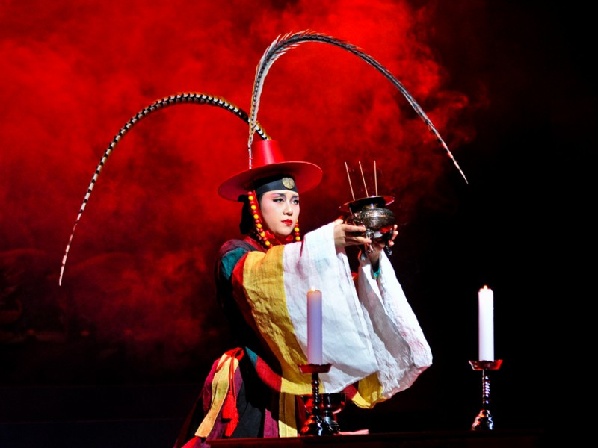
También hay un rico patrimonio cultural propio de la sociedad matriarcal de Jeju.

Slide 33
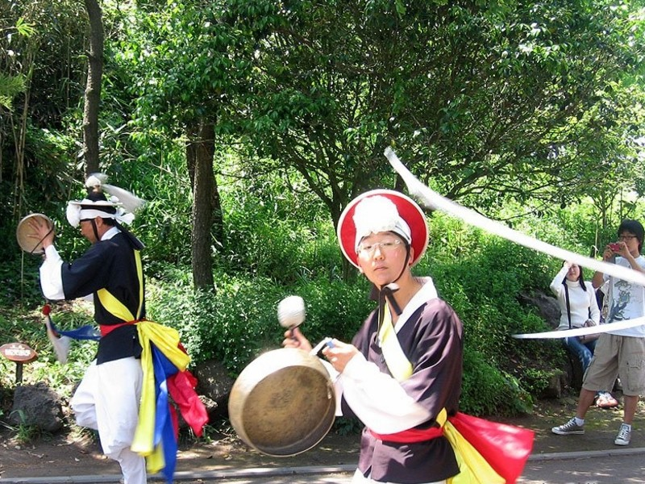

Slide 34
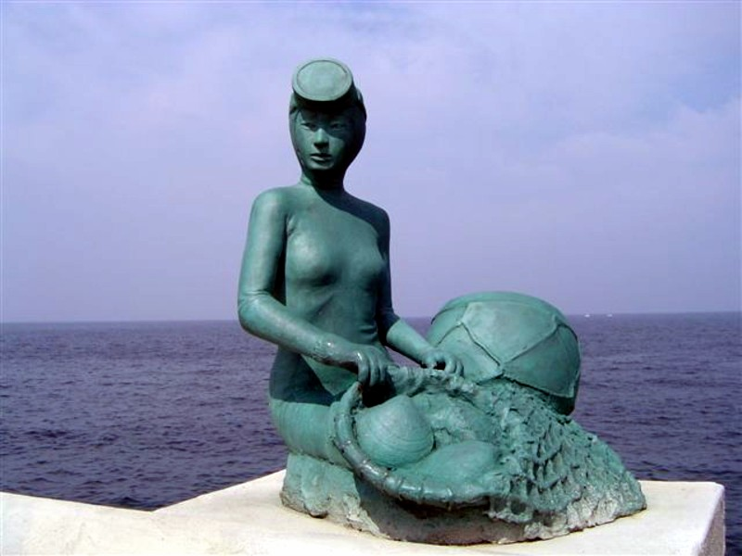
FIN

Slide 35







¿Te ha gustado?
Puedes ver más entrando
Aquí
Además puedes recibir powerpoints en tu correo electrónico suscribiéndote aquí:

